Slide 1
Postech R&E
FREE PPT TEMPLATE BY DELIGHT.

Slide 2
기계 학습과 수학
FREE PPT TEMPLATE BY DELIGHT.

Slide 3
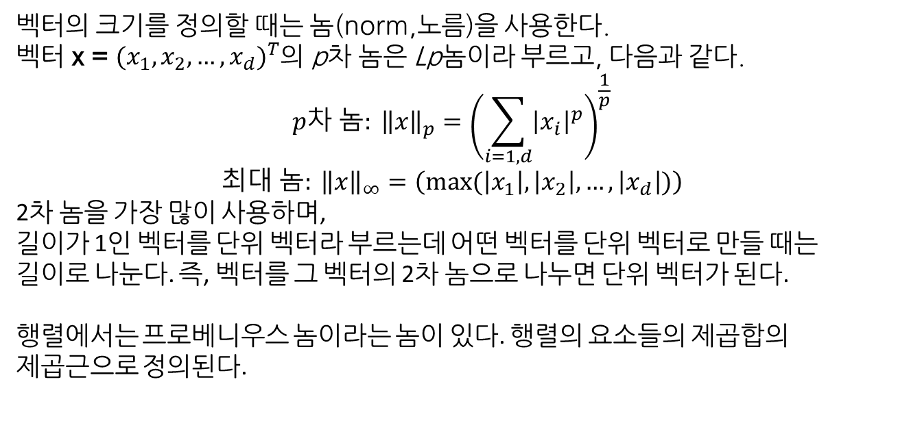
선형대수
놈(노름)
벡터의 크기를 정의할 때는 놈(norm,노름)을 사용한다.
벡터 x = ${(x_{1},x_{2},…,x_{d})}^{T}$의 p차 놈은 Lp놈이라 부르고, 다음과 같다.
$$p차 놈: {\left\|x\right\|}_{p}={\left(\sum_{i=1,d}{{\left|x_{i}\right|}^{p}}\right)}^{\frac{1}{p}}$$
$$최대 놈: {\left\|x\right\|}_{∞}=\left(max⁡(\left|x_{1}\right|,\left|x_{2}\right|,…,\left|x_{d}\right|)\right)$$
2차 놈을 가장 많이 사용하며,
길이가 1인 벡터를 단위 벡터라 부르는데 어떤 벡터를 단위 벡터로 만들 때는 길이로 나눈다. 즉, 벡터를 그 벡터의 2차 놈으로 나누면 단위 벡터가 된다.
행렬에서는 프로베니우스 놈이라는 놈이 있다. 행렬의 요소들의 제곱합의 제곱근으로 정의된다.

Slide 4
선형대수
유사도
기준 벡터 x와 다른 벡터들이 얼마나 유사한지에 대해서 유사도를 정의할 수 있다.
코사인 유사도: 벡터들을 단위 벡터로 변환한 다음, 단위 벡터의 내적을 사용 한다. 이는 두 벡터가 이루는 각의 코사인값으로 정의할 수 있다. 코사인 유사도로 유사도를 계산하면 크기 정보가 사라진다.
거리를 유사도로 변환 하는 것이 필요한 경우 유클리디언 거리 dist(a,b)를 사용하여 거리를 유사도로 변환한다. -dist(a,b), R-dist(a,b), 1/dist(a,b)중 하나를 사용한다.

Slide 5
선형대수
이하 행렬식, 고윳값과 고유 벡터, 고윳값 분해, 특잇값 분해는 내용을 담기에는 복잡하므로 생략

Slide 6
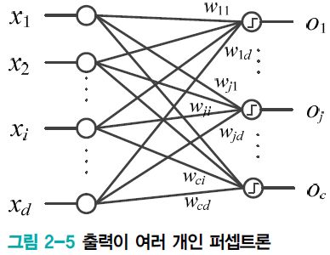
선형대수학과 기계 학습의 연관성
퍼셉트론의 해석
여러 개의 퍼셉트론을 묶어 다음과 같은 구조로 확장할 수 있다.
이때 출력노드가 여러 개이므로 가중치와 출력을 벡터로 표기해야 한다. 이때, 퍼셉트론의 동작을 행렬로 간결하게 표현할 수 있다. 선형대수는 기계 학습에서 발생하는 연산을 간결하게 표현하는 데 매우 효과적이다.

Slide 7
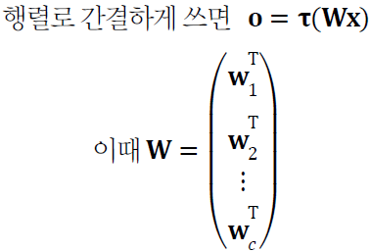
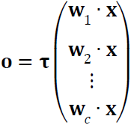
선형대수학과 기계 학습의 연관성
퍼셉트론의 해석
동작을 수식으로 표현하면 다음과 같다.

Slide 8

선형대수학과 기계 학습의 연관성
학습
이 식은 가중치 행렬 W를 알고있을 때 새 특징 벡터 x가 주어졌을 때 출력 값 o를 계산한다. 즉, 분류를 시행한다. 학습을 마친 프로그램에서 일어나는 과정이다.
이 식은 학습 과정을 나타낸다. 샘플의 특징 벡터 x와 부류 정보 o의 쌍이 주어졌을 때 샘플을 제대로 분류하는 W를 구하는 문제가 된다. 결론적으로 이 과정이 기계 학습이다.

Slide 9
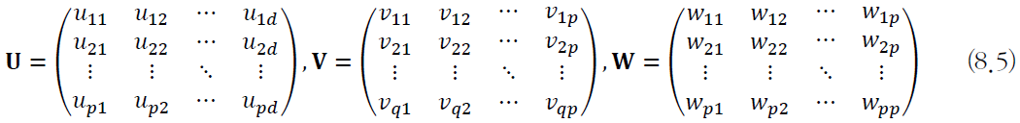
선형대수학과 RNN의 연관성
RNN
RNN에서 처리하는 시퀀스 데이터는 벡터를 요소로 가지는 벡터이다.
또한, 위와 같이 가중치를 행렬로 표현한다. 따라서 RNN은 행렬과 벡터 간의 연산에 대한 지식이 필요하다.

Slide 10
기계 학습
FREE PPT TEMPLATE BY DELIGHT.

Slide 11
RNN
시퀀스 데이터
시퀀스 데이터: 순서를 가지고 있는 데이터. RNN은 시퀀스 데이터를 처리한다.
시퀀스 데이터를 처리하는 신경망이 갖추어야 할 기능:
시간성: 특징을 순서대로 한 번에 하나씩 입력
가변 길이: 길이가 T인 샘플을 처리하려면 은닉층이 T번 나타나야 한다. T는 가변적이다.
문맥 의존성: 이전 특징 내용을 기억하고 있다가 적절할 때 활용해야 한다.

Slide 12
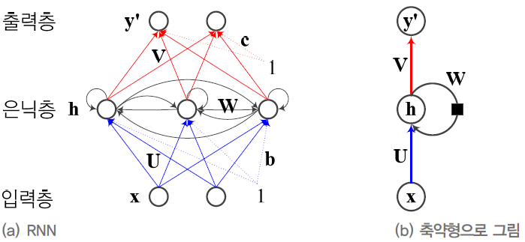
RNN
RNN
순환 신경망의 구조:
순환 신경망은 은닉층이 순환 에지를 가진다.
:시간성, 가변 길이, 문맥 의존성 모두 처리 가능, 순환 에지는 t-1에서 발생한 정보를 t로 전달.

Slide 13
RNN
RNN
순환 신경망의 가중치:
입력층, 은닉층, 출력층의 노드 개수를 각각 d, p ,q라 하면
U: 입력층과 은닉층을 연결하는 p*d행렬
W: 입력층과 은닉층을 연결하는 p*p행렬
V: 입력층과 은닉층을 연결하는 q*p행렬
b,c: 바이어스. 각각 p*1과 q*1 행렬
RNN 학습은 훈련 집합을 최적으로 예측하는 가중치를 만드는 것이다.

Slide 14
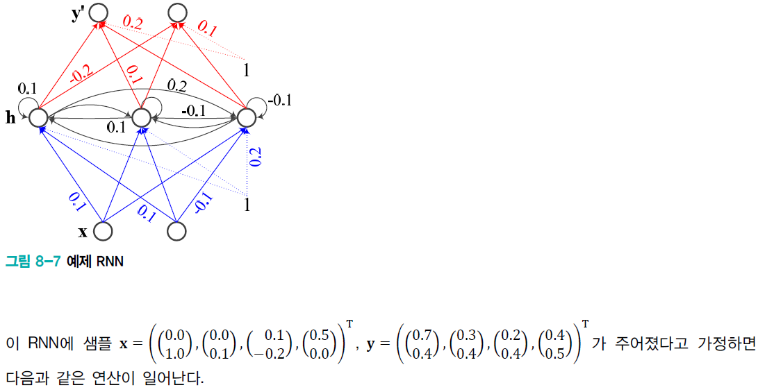
RNN
RNN
RNN의 동작: 상당히 복잡하므로 생략

Slide 15
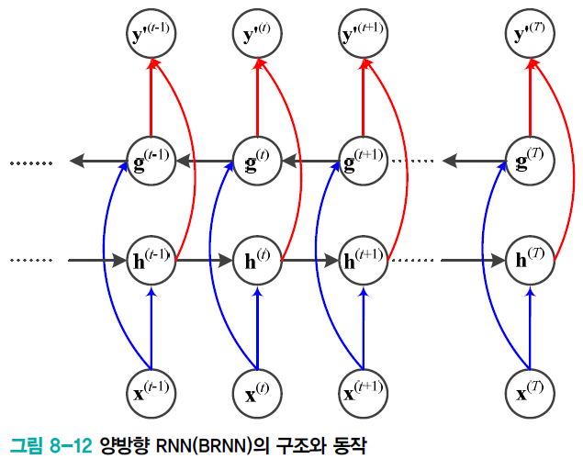
RNN
BPTT, BRNN
BPTT(back-propagation through time)학습: RNN을 학습시키는 시간 역전파 알고리즘. 여전히 어렵다.
양방향 RNN(Bidirectional RNN): 순간에 앞쪽과 뒤쪽의 정보를 모두 영향받아 처리한다. 은닉층이 2개 존재하여 하나는 왼쪽에서 오른쪽으로, 하나는 오른쪽에서 왼쪽으로 정보가 흐른다.

Slide 16
RNN
장기 문맥 의존성
장기 의존성: 관련된 요소가 멀리 떨어져 있는 경우
긴 시퀀스 데이터에서 영향력이 감쇠 현상이 발생한다.
학습 시 그래디언트 소멸과 그래디언트 폭발이 발생하는 문제가 생긴다.
그래디언트 소멸:역전파 과정 중 그래디언트가 0에 가까워져 소멸하는 현상
그래디언트 폭발:역전파 과정 중 그래디언트가 한없이 커져 학습 진행이 불가능해지는 현상
해결책:LSTM

Slide 17
RNN
LSTM
LSTM:게이트를 통해 영향력 범위를 확장한다!
각각의 순간마다 입력게이트와 출력게이트가 존재
게이트를 열면 신호가 흐르고 닫으면 차단된다.
0과 1사이의 실수 값으로 게이트를 조절하고, 그 값은 학습을 통해 알아낸다.

Slide 18
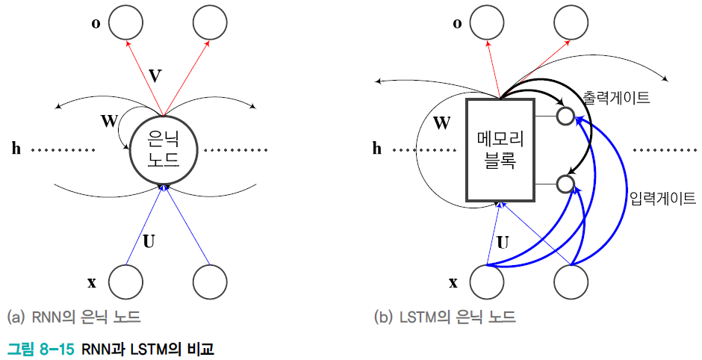
RNN
LSTM
RNN과 LSTM
LSTM은 은닉 노드에 메모리 블록을 가진다. 이로 인해 RNN과 연결 관계의 차이가 발생함.

Slide 19
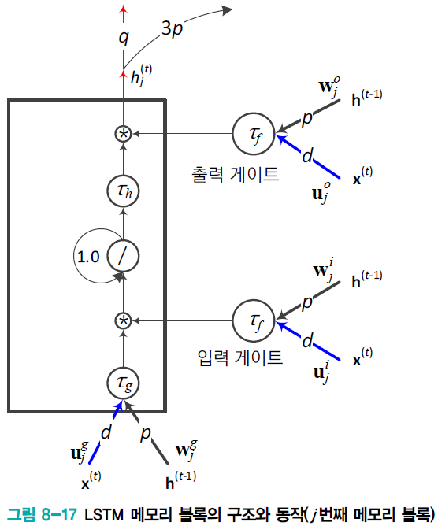
RNN
LSTM
LSTM의 동작
출력게이트와 입력게이트의 값이 1로 고정되면 RNN 동작과 동일하다.
이들 값은 가중치와 신호 값에 따라 정해짐, 게이트의 개폐 정도를 조절.

Slide 20
RNN
LSTM
LSTM의 은닉층과 은닉층을 잇는 순환 에지는 세 종류의 가중치를 가진다.
-입력단과 연결, 입력 게이트와 연결, 출력 게이트와 연결하는 가중치
입력층과 은닉층을 연결하는 가중치도 세 종류
계산과 수식은 너무 복잡하므로 일단 생략

Slide 21
RNN
LSTM
망각 게이트, 핍홀
망각 게이트: 이전 순간의 메모리 블록의 기억을 지운다.
핍홀: 블록의 내부 상태를 3개의 게이트에 알려주는 역할을 한다.
-순차데이터를 처리하다가 어떤 조건에 따라 특별한 조치를 취해야 하는 경우 효과적이다.

Slide 22
RNN
RNN의 활용
언어 모델: 이런 게 있다는데 잘 모르겠습니다.
기계 번역: 기계를 통해 자동으로 번역
영상 주석 생성: 자연 영상을 해석하고 결과를 문장으로 반환

Slide 23
프로젝트 진행 상황
FREE PPT TEMPLATE BY DELIGHT.

Slide 24
기계 학습
기계 학습 기초부터 심화 복습(난이도를 올림, 기계 학습 교재를 활용):
퍼셉트론: 신경망, 퍼셉트론, 다층 퍼셉트론(시그모이드, 평균제곱오차), 오류 역전파 알고리즘
딥러닝: 활성함수(ReLU, 교차 엔트로피), CNN(합성곱 연산, 풀링), GAN, softmax 활성함수, 로그우도 목적함수
Tensorflow로 CNN,RNN 예제 구현: 거의 복사+붙여넣기라 의미가 크게 없긴 하지만…

Slide 25
C++, Python
C++: 알고리즘 문제를 해결
Python: Tensorflow 라이브러리와 함께 사용

Slide 26
참고문헌
한빛아카데미-기계 학습 (오일석 저)

